Slide 1
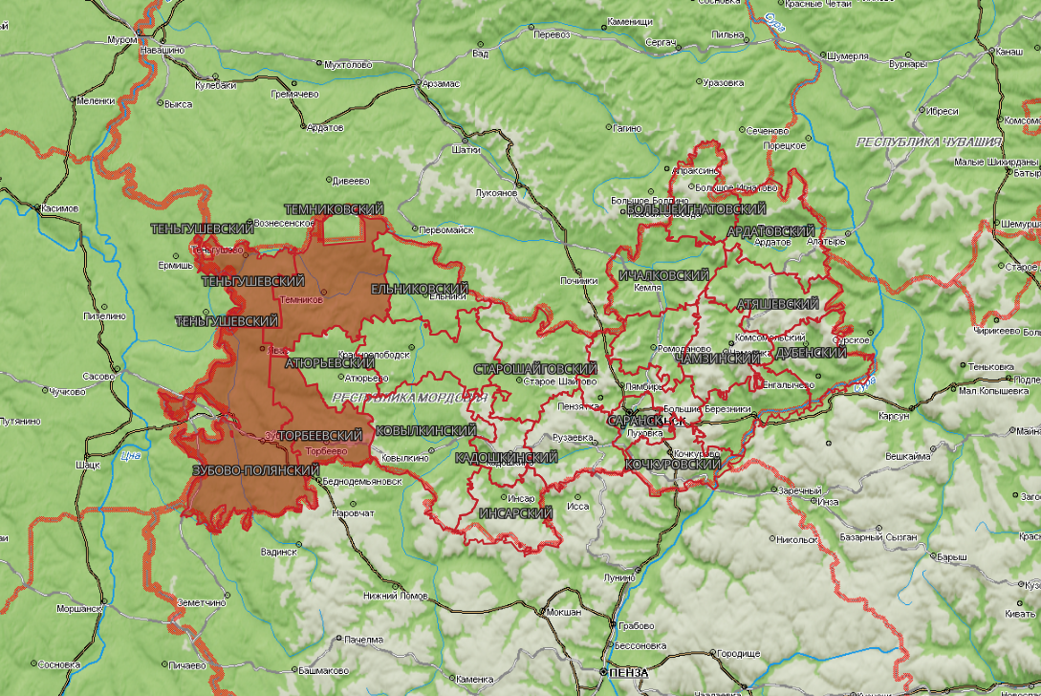

ИНФОРМАЦИОННЫЕ МАТЕРИАЛЫ ПО КЛАССАМ ПОЖАРНОЙ ОПАСНОСТИ НА
ТЕРРИТОРИИ РЕСПУБЛИКИ МОРДОВИЯ (РИСК ПРИРОДНЫХ ПОЖАРОВ НА 07.07.2026)
Большеигнатовский МР
2
15
25
2328/5449
Ардатовский МР
2
15
25
Ичалковский МР
8940/22366
Теньгушевский МР
Темниковский МР
Ельниковский МР
2
15
25
2
15
25
2
15
25
2
15
25
9753/16867
4066/9171
4102/8986
Атяшевский МР
5217/12596
2
15
25
6316/17246
Ромодановский МР
Чамзинский МР
Дубенский МР
Атюрьевский МР
Краснослободский МР
Старошайговский МР
2
15
25
2
15
25
2
15
25
2
15
25
2
15
25
15
25
8605/25949
4066/8867
9354/21250
2
11505/18546
8017/10754
6944/10533
Лямбирский МР
Большеберезниковский МР
15
2
15
25
2
25
Торбеевский МР
Ковылкинский МР
12790/33722
г.о. Саранск
8227/11993
2
15
25
15
25
2
15
25
19
Условные обозначения
2
Кадошкинский МР
Рузаевский МР
7198/18328
10801/35425
2
15
25
2
15
25
19241/337659
Зубово-Полянский МР
2532/6501
12156/58200
Кочкуровский МР
2
15
25
2
15
25
12459/37293
Инсарский МР
5932/8717
- линии электропередач 120 кВт
2
15
25
6588/11286
2
- количество осадков (УГМС), мм
15
- порывы ветра (УГМС), м/с
25
- температура воздуха (УГМС), С
- 5 и 4 класс ПО (УГМС)
13:00 06.07.2026
исп. ЦУКС ГУ МЧС по Республике Мордовия АРМ №5 Кулагина В.В.
тел. 36-160-105
использовались: Атлас рисков и угроз
19/325
- кол-во домов /населения
г.о. Саранск
- муниципальное образование

